Slide 1

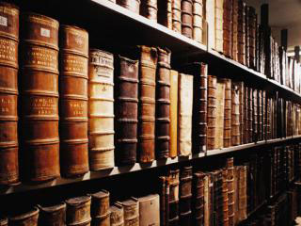
Історично- мемуарна проза. Загальні відомості про козацькі літописи (Самовидця, Г.Грябянки, С.Виличка). “Історія русів” анонімного автора
Розмовляти з письменником інших віків – майже те саме, що подорожувати .
Р Декард

Slide 2
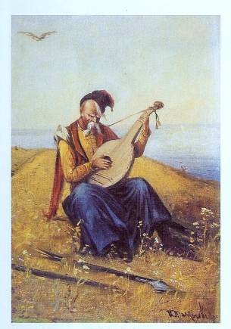
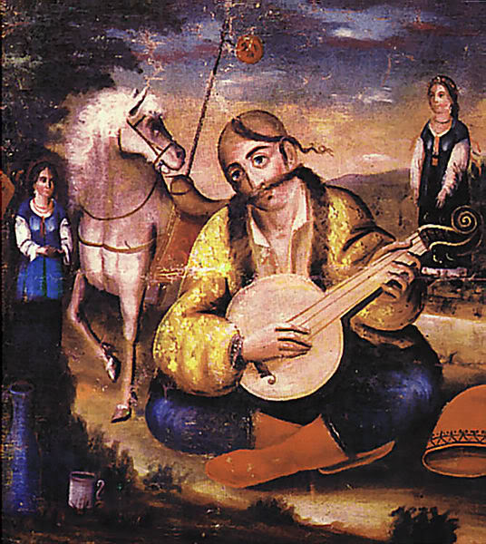
Козацькі літописи – історико-літературні твори кінця ХVІІ –ХVІІІ століття, що мають мемуарний характер, зображують історичні події в Україні.
Писалися вони освіченими людьми, вихідцями зі старшинської верхівки. Основними джерелами були спогади самих авторів, свідчення сучасників подій, давньоруські літописи та хронографи, праці чужоземних історіографів, літературні пам’ятки, народні думи, історичні пісні, перекази. Історичні відомості в козацьких літописах викладені в різних жанрових формах: публіцистичних нарисів, переказів та художніх оповідань, розміщених у хронологічному порядку без зазначених дат або стислих повідомлень за роками.

Slide 3

Літопис Самовидця
Літопис Самовидця – твір, автора якого дотепер не встановлено.
Існують припущення, що автором може бути :
генеральний військовий підскарбій Роман Ракушка- Романовський (найбільш вірогідно);
корсунський полковник Федір Кандиба;
писар Іван Биховець.

Slide 4
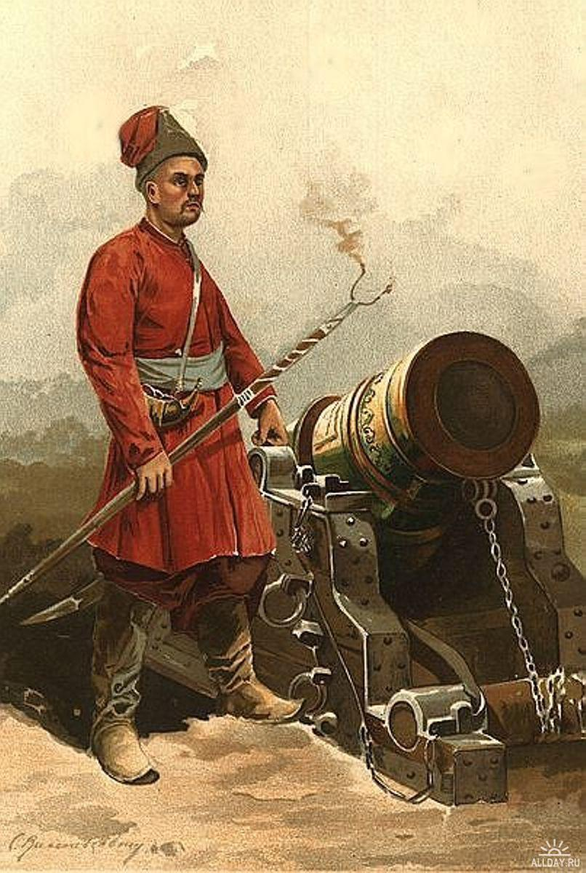
І частина об’єднує низку окремих оповідань і висвітлює окремі події до 1667 року
Літопис має дві частини
ІІ частина – традиційна літописна хроніка , яка докладно описує події до 1702 року

Slide 5
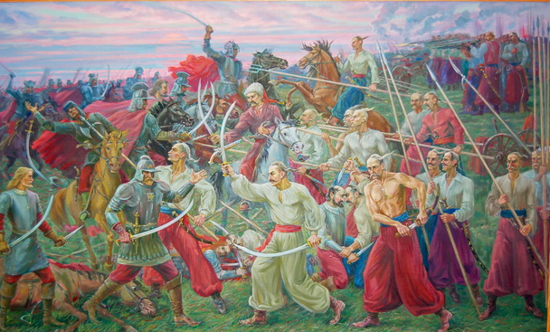
У центрі розповіді — події війни та післявоєнної доби. Автор
описує козацькі бунти (полк І. Золотаренка), вбивство гетьмана Брюховецького, події Переяславської ради; правильну політику, впроваджувану Хмельницьким (союз з кримським ханом проти
поляків); зраду викупленого Хмельницьким з неволі І. Вигов-
ського і благородного Д. Многогрішного, що відмовився від гетьманства «як стара дівка від хорошого жениха». З жалем розповідає Самовидець про міжусобні чвари старшини козацької після смерті Б. Хмельницького, марні намагання якось вийти з протекторату Росії.

Slide 6
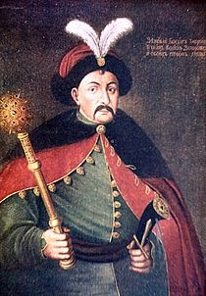
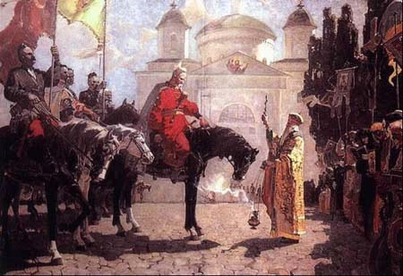
Богда́н Хмельни́цький (6 січня 1596 — 6 серпня 1657) — гетьман війська запорозького, полководець і державний діяч.

Slide 7
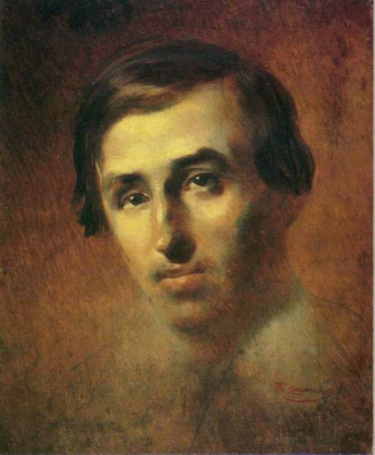
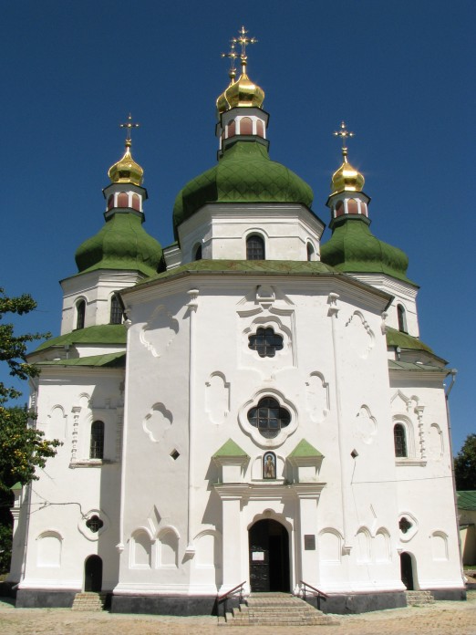
Самовидцем автора назвав Пантелеймон Куліш, який не лише підготував літопис до друку, а й написав на його основі свій знаменитий роман “Чорна рада”.
Першою згадкою про Миколаївський собор було повідомлення «Літопису Самовидця» від 18 червня 1663 року, що говорить про події Чорної ради в Ніжині. Самовидець свідчить, що після свого обрання гетьман І. Брюховецький
«... попровадил в соборную церковь святого Николая, где присягу виконал...зо всім войском».
Пантелеймон Куліш

Slide 8
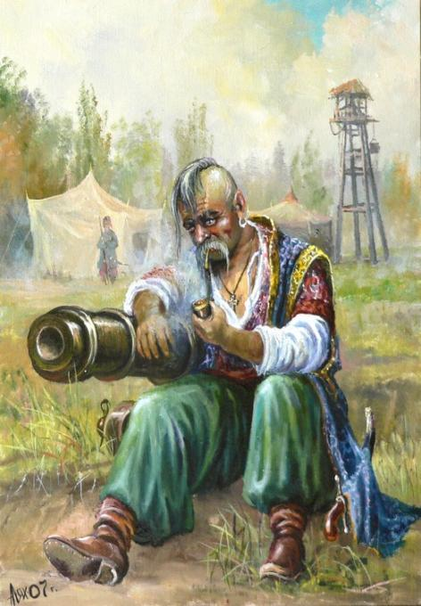
«Літопис Самовидця»
Тема твору: зображення подій Визвольної війни 1648–1654 рр. під головуванням Б. Хмельницького та післявоєнної доби.
Ідея: возвеличення Б.Хмельницького та засудження тих, хто намагався підступним, зрадницьким шляхом заволодіти гетьманського булавою після смерті видатного народного ватажка.
Основна думка: героїчні сторінки історичного минулого є свідченням того, що народ повинен ушановувати видатних оборонців рідної землі і зневажливо ставитися до ворогів — як внутрішніх, так і зовнішні

Slide 9
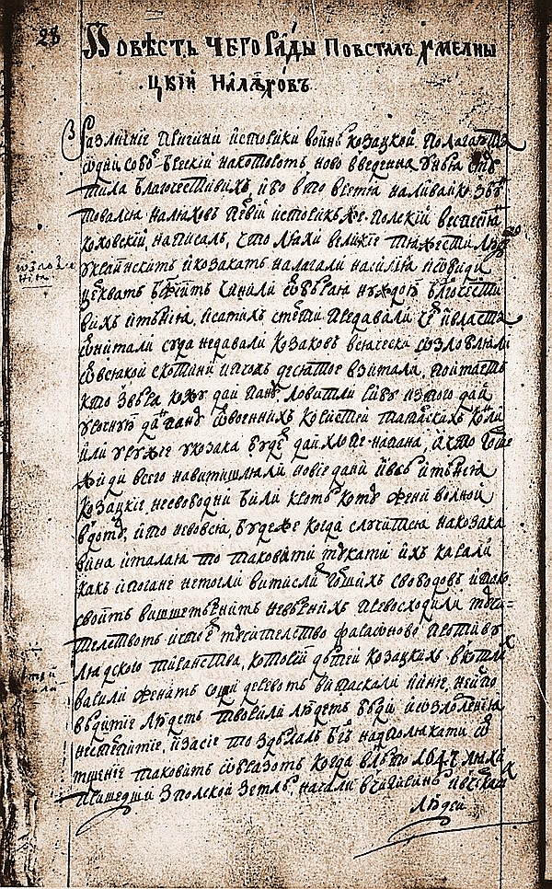
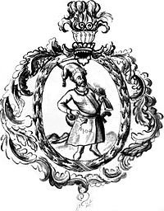
Літопис Григорія Грабянки
Цей літопис присвячений воєнним діям, що відбувалися у 1648–1654 рр. Уперше він був надрукований у Києві 1854 р.
Герб Війська Запорозького з літопису Григорія Грабянки

Slide 10
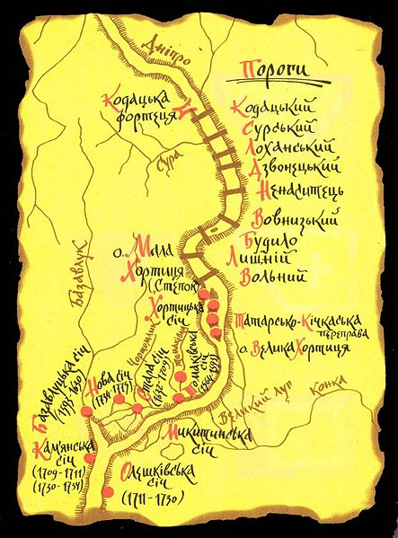
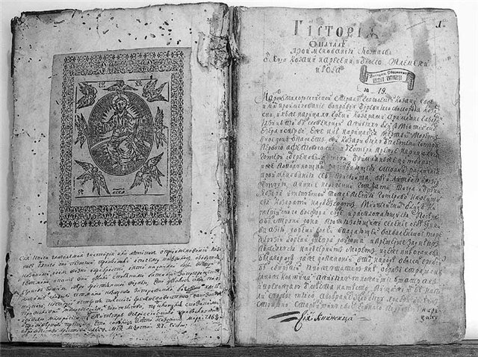

Г. Грабянка походить з козацького роду, вчився у Києво-Мо-
гилянській академії. Спочатку був гадяцьким сотником, пізніше — полковником. Відомо, що Г. Грабянка — людина книжна, добре обізнана з літописами польськими й українськими. Головним завданням твору автор вважає докладне висвітлення подій Визвольної війни, зберегти для нащадків опис героїчних справ українського козацтва.
У творі наводяться тексти багатьох державних актів, гетьманських універсалів, грамот, договорів.

Slide 11
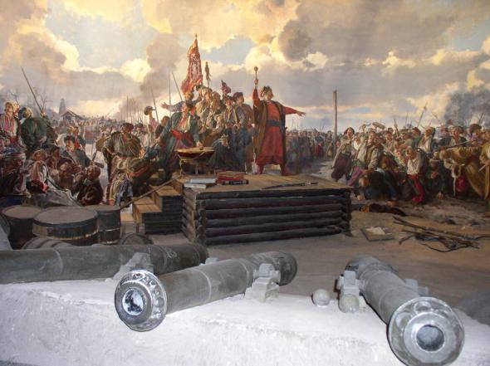
За жанром літопис дуже близький до жанру давньоруської повісті, твір сформований «сказаніями». Таке звернення до традиційних жанрів давньоукраїнської літератури викликано бароковими традиціями літератури к. ХVІІ — поч. ХVІІІ ст.
Важливою сюжетною лінією у літописі є опис одностайної підтримки народом Визвольної війни, розпочатої Хмельницьким.

Slide 12
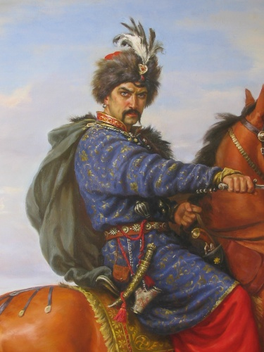
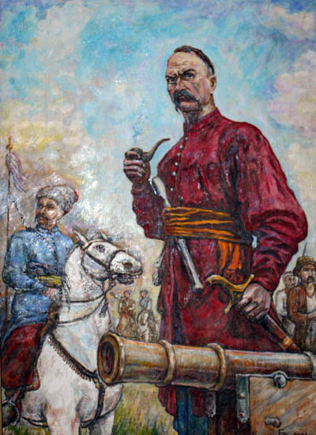
Головними героями літопису поруч з Хмельницьким і простими
козаками стають хоробрі ватажки козацького війська І. Богун,
М. Кривоніс та ін.
Іван Богун
Максим Кривоніс

Slide 13
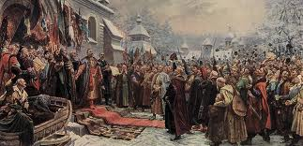
«Літопис Григорія Граб’янки»
Тема: зображення подій Визвольної війни 1648–1654 рр
Ідея: уславлення Богдана Хмельницького — людини розумної, освіченої, обізнаної у військовій справі і прагнень народу; засудження Брюховецького і Тетері, які нечесним шляхом захопили владу, розчленили українські землі.
Основна думка: народ підтримує, висловлює свою вдячність, пошану тому вождеві, який уболіває за них і відстоює їх інтереси, а не навпаки, змушує поневірятися, терпіти гноблення і приниження.

Slide 14
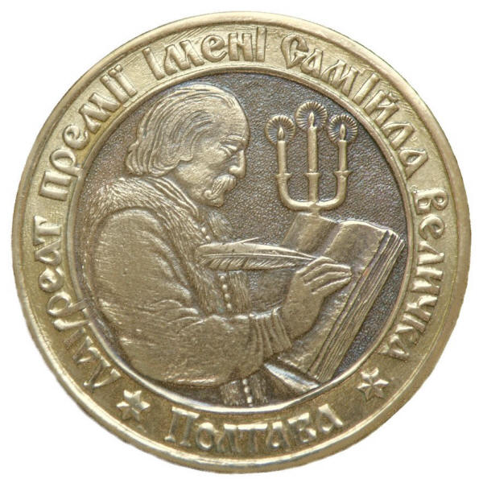
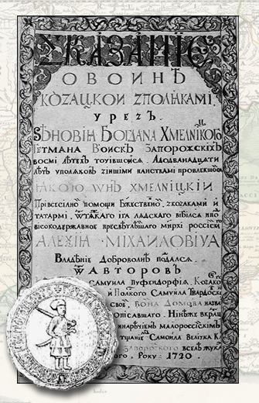
Літопис Самійла Величка
Народився Семуїл Васильович Величко, як гадають учені,близько 1670 р. на Полтавщині в козацькій родині.
Закінчив Києво-Могилянську колегію, знав старослов’янську,
польську, латинську, німецьку мови.
На службу до канцелярії Величко потрапив уже немолодим, майже сорокарічним

Slide 15
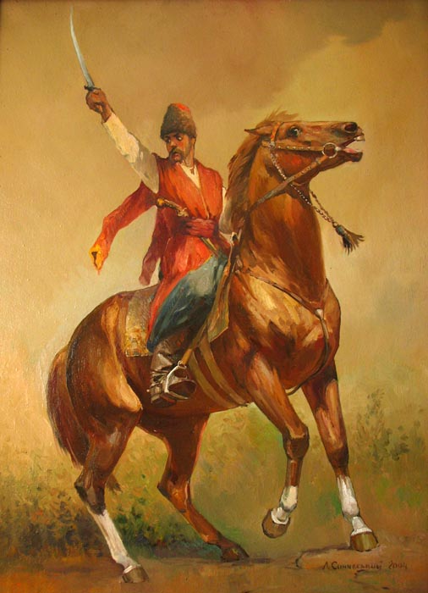
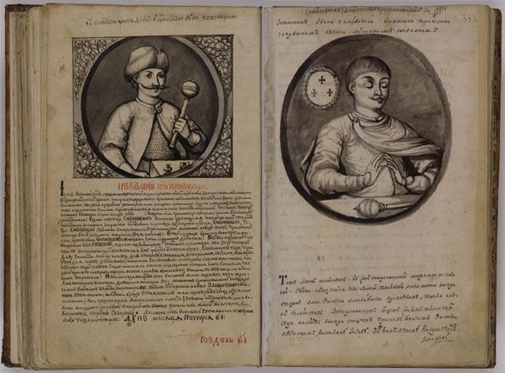
«...Твір тяжіє не до оповідання чи повісті, а до роману, бо ж автор постійно прагне до універсальності і всеохопленості, до характерного для барокових творів комізму» (В. Шевчук).
«Літопис подібний до енциклопедії, він має характер і літопису, і вченого трактату» (Д. Чижевський).

Slide 16
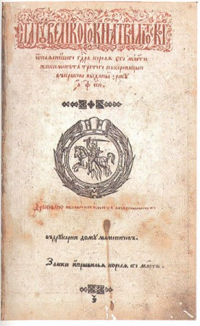
Літопис починається з передмови до читальника, в якій розповідається про автора. Цей твір складається з чотирьох томів. Перший том містить відомості про Визвольну війну 1648–1654 рр., другий і третій розповідають про провідні післявоєнні події й події після смерті
Хмельницького, четвертий том містить додатки.
Перша частина літопису, вважають дослідники, написана рукою самого Величка. Друга частина рукопису відрізняється від першої, її написано різними почерками, бо автор утратив зір і далі рукопис, на думку вчених, переписували учні літописця. Було їх четверо, в усіх почерки нерозбірливі, трапляється чимало помилок та правок.

Slide 17
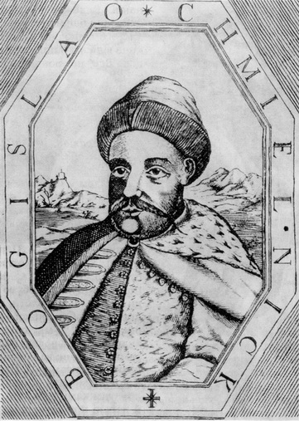
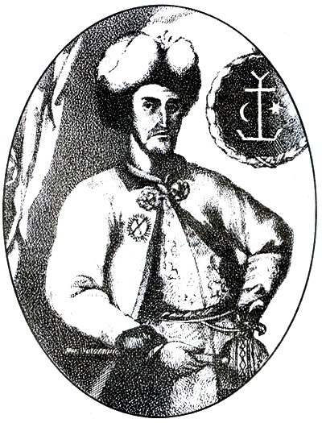
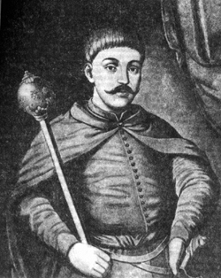
Іван Мартинович Брюховецький.
З літопису С.Величка
Богдан Хмельницький.
З козацького літопису С.Величка
Портрет І.С. Мазепи з літопису С.Величка

Slide 18
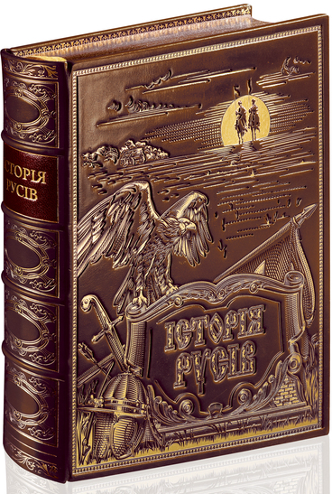
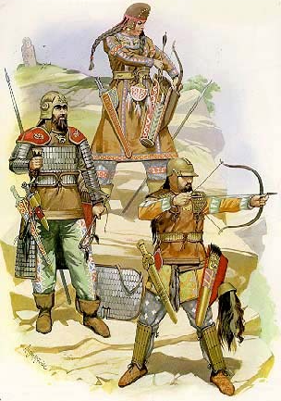
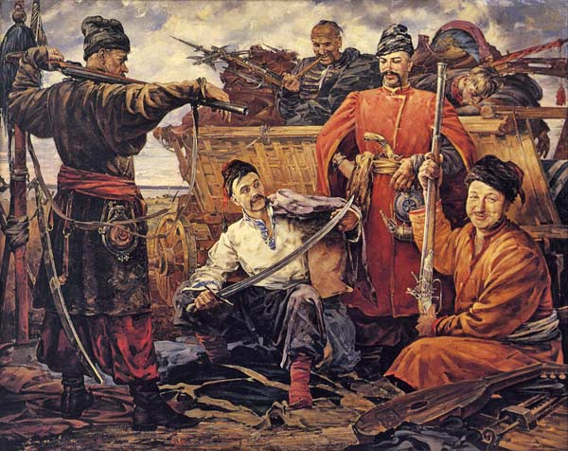
“Історія русів”
«Історія русів» уперше опублікована в 1846 р. Створення літопису є спробою всеосяжного огляду історії українського народу у національному і патріотичному ключі від найдавніших часів до подій 1769 р.

Slide 19
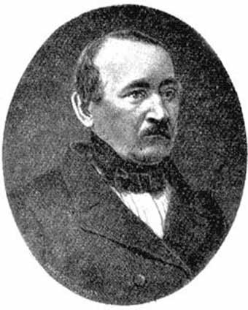
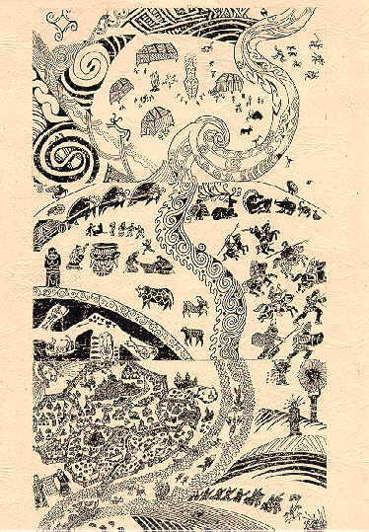

Авторство
Існує багато припущень щодо автора твору. Повна назва
його — «Історія Русовъ, или малой Росіи, сочиненіе Георгія Ко-
нискаго Архієпископа Белорускаго». Згодом дослідники зійшлися
на думці, що книга не належить його перу. Існувала версія, що
це написав Григорій Полетика — виходець з української шляхти,
палкий патріот, який обіймав значну посаду у правлячих колах
тогочасної Росії. Інші дослідники твердять, що це праця Григо-
рія та Василя Полетик, про що свідчить їхні листи, у яких зга-
дується про роботу батька і сина над якоюсь історією. Вірогідно,
що автором «Історії» був Олександр Безбородько, адже твір зна-
йдено в його маєтку, та й у листах є згадка про історичну працю,
якою він займається, але він був високим сановником Російської
держави (канцлером).
Вперше твір опубліковав 1846 року Осип Бодянський
Таким чином, автор жив у 2-й пол. ХVІІІ ст., навчався у Ки-
ївській академії, належав до старшини, жив на Чернігівщині,
відзначався вільнодумством, патріотизмом, мав широкий полі-
тичний світогляд, негативно ставився до російського самодержав-
ства. О. Пушкін так висловився про автора літопису: «Шляхетне
серце у нього в грудях під чернечою рясою».
У передмові до «Історії Русів» В. Шевчук висловлює думку
про авторство Архипа Худорби, адже існують свідчення про те,
що в його маєтку була якась історія «супроти уряду написана».
Це припущення є одним із найвірогідніших.

Slide 20

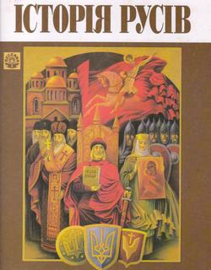
Розповідь про історичний розвиток України від дав-
нини до другої половини ХVІІІ ст., зображення центральної події твору — національно-визвольної війни 1648–1654 рр.
Твір написаний у традиціях козацьких літописів.
Цей зразок історико-мемуарної прози, який балансує на межі белетристичної оповіді й історичного літопису. Припускають, що «Історія Русів» — політичний памфлет, політичний трактат, промова.

Slide 21
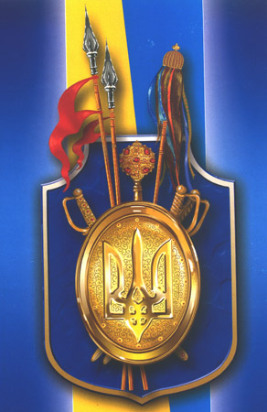
«Історія Русів» є предтечею «Кобзаря» (М. Драгоманов).
«Ця книга для нас і про нас. Вона приходить до українців у вирішальні часи» (І. Драч).
«Історія русів» була гострою сокирою, що в темниці українського народу прорубувала вікно до волі, світла (В. Шевчук).
«Історія русів» — найліпший з усіх інших творів української
літератури ХVІІІ ст. (М. Драгоманов).

Slide 22

Дякую за увагу

